Slide 1
居家健身姿勢準確度偵測
409416541 周騏軍
409411039 鄧佳朋 409410197 劉柏辰
409416160 鐘金文 409415071 丁麗璠

Slide 2
目錄
01
02
03
研究動機
使用技術
判斷SOP
04
05
06
實際成效
優勢劣勢
展望與期許

Slide 3
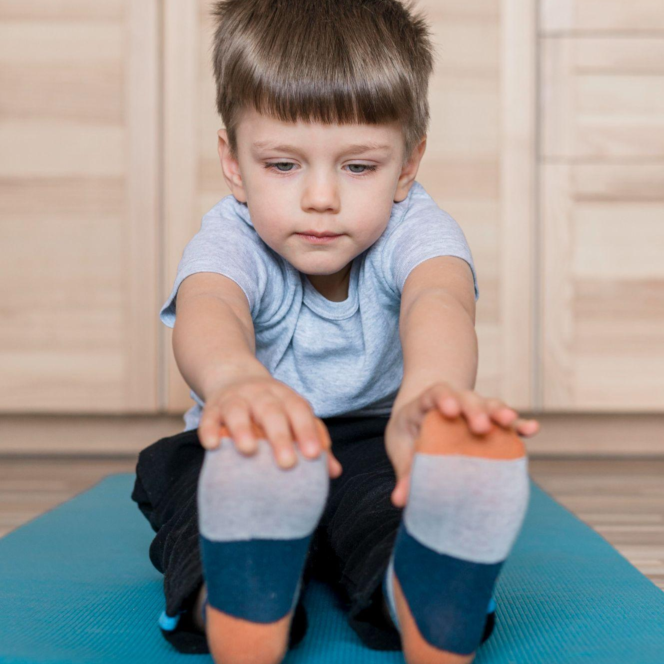
01
研究動機

Slide 4




研究動機
疫情
懶惰
生活型態改變，害怕接觸人群。
人之常情，距離就是問題。
自由
輿論
不受地點限制，隨時都能開始。
新手害怕被指指點點。

Slide 5
02
使用技術

Slide 6


使用技術
為什麼選Mediapipe
用到的技術
開源、免費
可跨平台整合
高效率處理與計算
多功能且容易使用
OpenCV cv2 為視訊接口
Mediapipe 偵測關節點

Slide 7
03
判斷SOP

Slide 8
判斷SOP
1
2
3
4
偵測關節
拆解動作
正確度判斷
準確度判斷
先用Mepiapipe偵測
各個關節點的位置
將動作拆解為
尚未做與已經做完
設正確範圍並判斷
是否通過正確測試
通過正確測試後
即可得知準確度

Slide 9

正確度判斷
進度條
輔助使用者判斷做到哪
正確度
角度確認
藉由三點可量一角的原理判斷
預先設好正確的範圍
讓使用者能有基準
頭尾判斷
觀測頭尾防止使用者超出範圍

Slide 10
準確度判斷
準確度計算
利用自製算法求得準確比例
準確度
準確度過低
給予即時回饋提醒使用者
已經為正確姿勢
再找出其準確比例
顯示比例並計數
回饋給使用者準確度與次數

Slide 11
準確度計算
利用標準定點角度與實作角度的差距做計算
STEP1 | 在站立時宣告一個假想的髖關節定點角度(angle_top = 180)
STEP2 | 當我們越蹲越低時，加入判斷式(angle1=髖關節角度)： if angle1 < angle_top : angle_top = angle1 藉此可以從angle_top得知使用者蹲到最低時的髖關節角度。
STEP3 | 當站立時，重設angle_top = 180 即可在每一次蹲下時找到該次定點的髖關節角度
上述是拿深蹲為例

Slide 12
準確度計算
利用標準定點角度與實作角度的差距做計算
STEP4 | 假設蹲下角度範圍是80~110、標準角度是90 準確度 : accuracy = 100 – abs(angle_top - X) ，X為標準角度
STEP5 | (標準-範圍)的最大值是110-90 = 20，可得知準確度不低於80% 但我們希望準確度最少可以是60%左右，故在上述式子多乘了常數2 即得到新的準確度 : accuracy = 100 –2*abs(angle_top - 90)
STEP6 | 由於每一下的angle_top會重設，故能得到每一下的準確度 換言之如果準確度小於60%則會視為動作不正確
上述是拿深蹲為例

Slide 13
04
實際成效

Slide 14
實際成效
01
02
03
04
基本設定
選擇示範
手勢對應的關節點
五種運動的範例
選擇運動
選擇離開
五種運動 三種級別
倒數三秒後結束程式

Slide 15
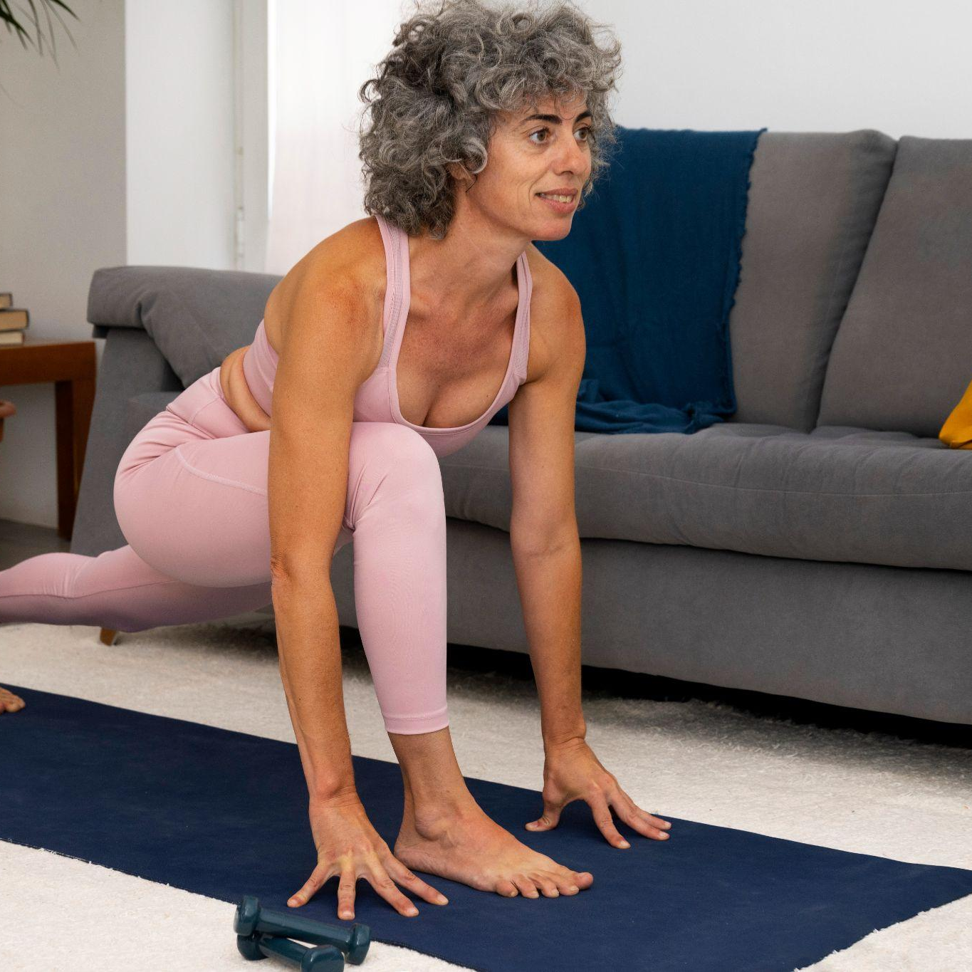
基本設定

Slide 16

手部關節對應編號
我們利用手勢來判斷使用者現在想做什麼運動

Slide 17
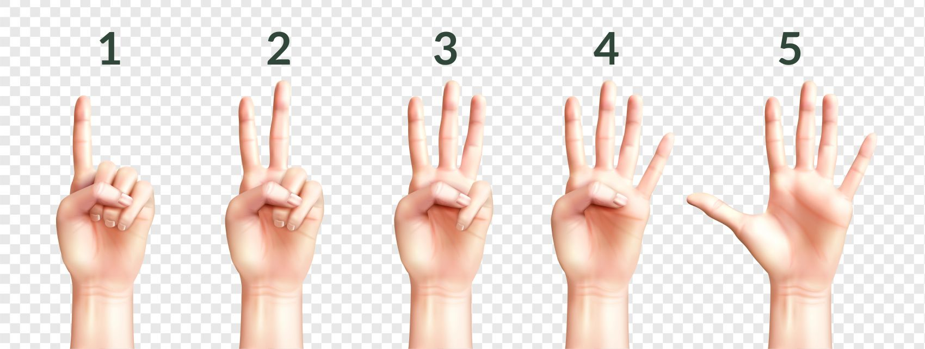
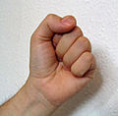
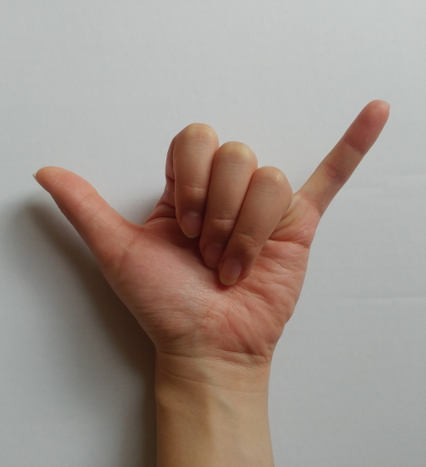
手指比法
可以從數字1判斷到數字5，分別代表不同動作，
若手機有偵測到數字，即會在右下方顯示，
此時比零確認就能繼續下去，數字6是離開。
0
6

Slide 18

身體部位關節對應編號
主要核心所在，以這個為基礎去辨識使用者是否達標

Slide 19
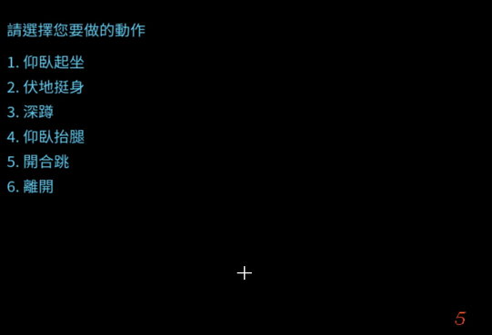
主要選單
一開始開啟程式就會直接呈現六種選擇，使用者可以自行選擇想要完成的動作，當然也可以選擇直接退出。

Slide 20
五個動作

Slide 21
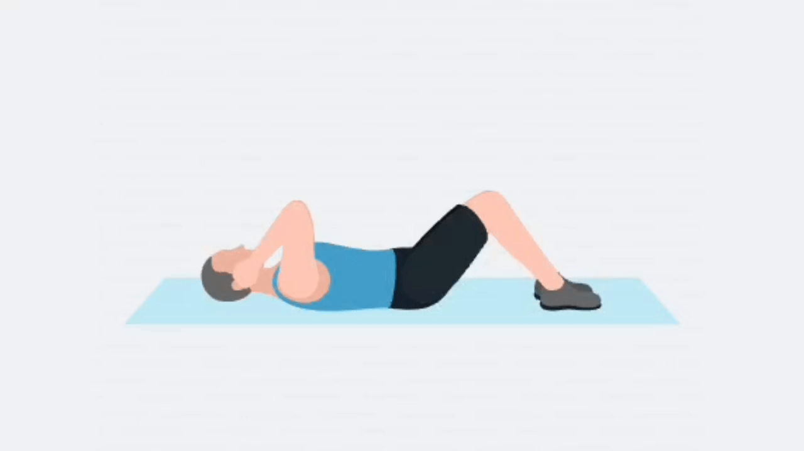
運動1- 仰臥起坐

Slide 22
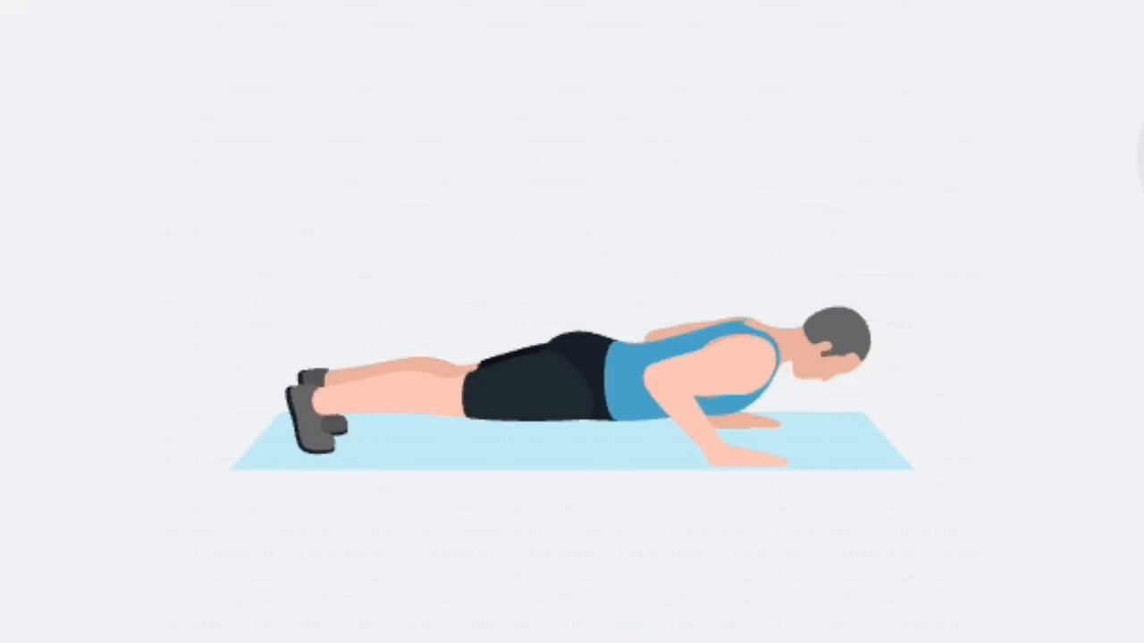
運動2- 伏地挺身

Slide 23
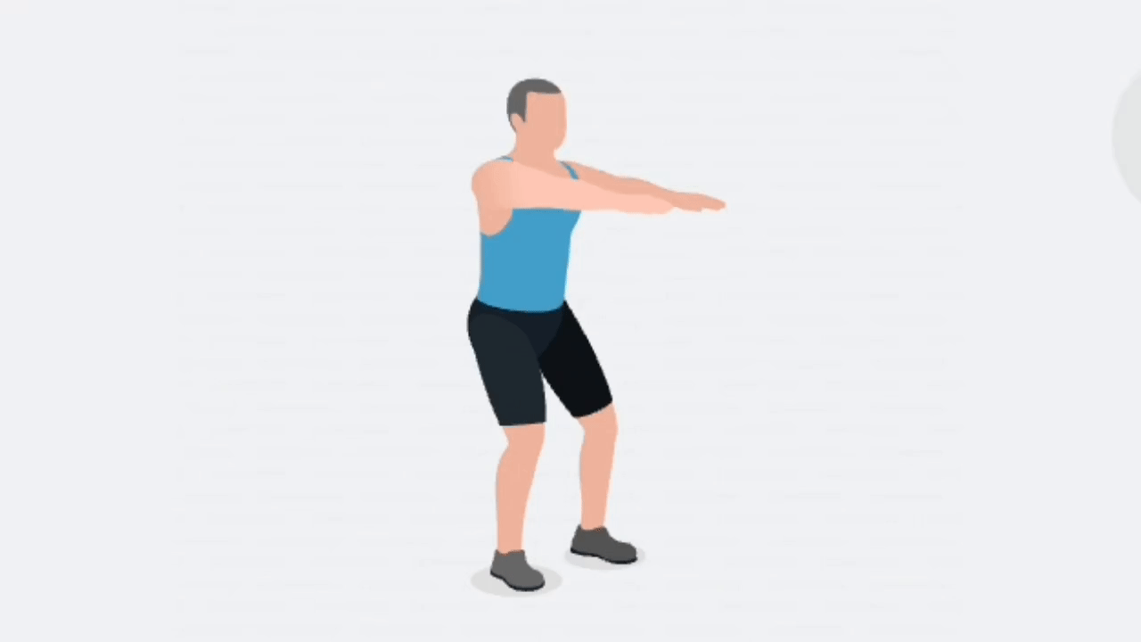
運動3- 深蹲

Slide 24
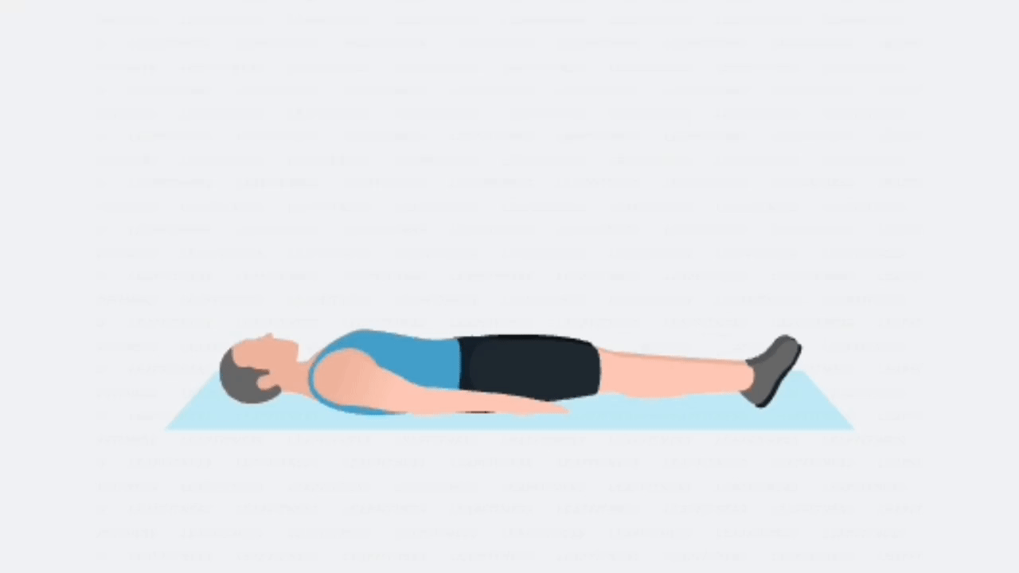
運動4- 仰臥舉腿

Slide 25
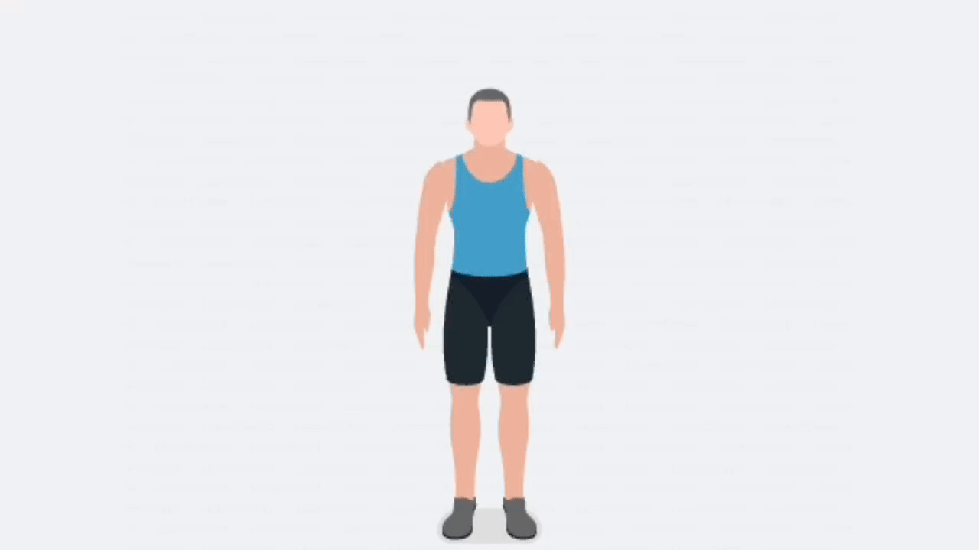
運動5- 開合跳

Slide 26
選擇示範

Slide 27
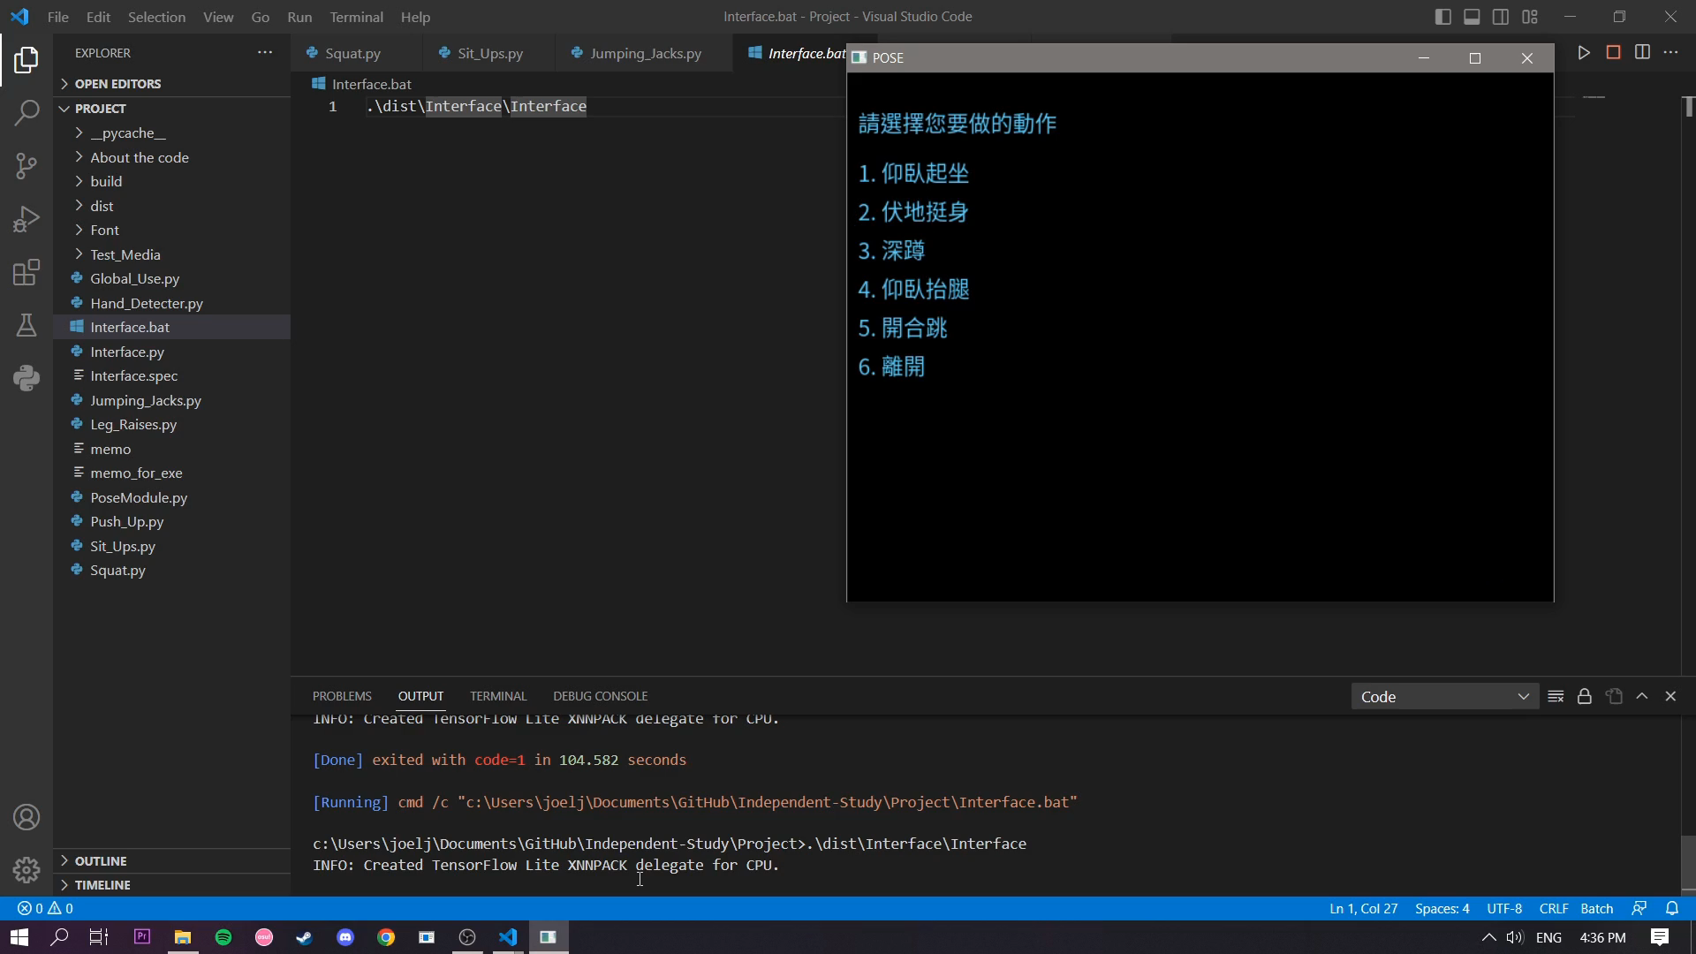

Slide 28
選擇運動

Slide 29
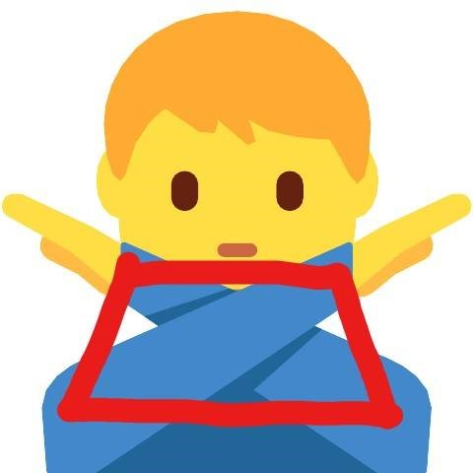
立刻退出
當使用者不想做此運動時
比出右方姿勢即可退出

Slide 30


Slide 31
選擇離開

Slide 32
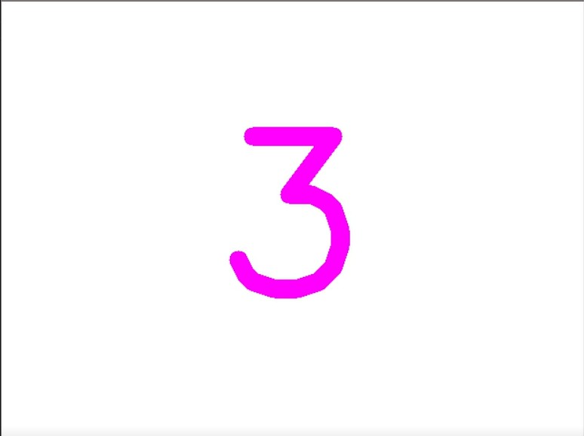

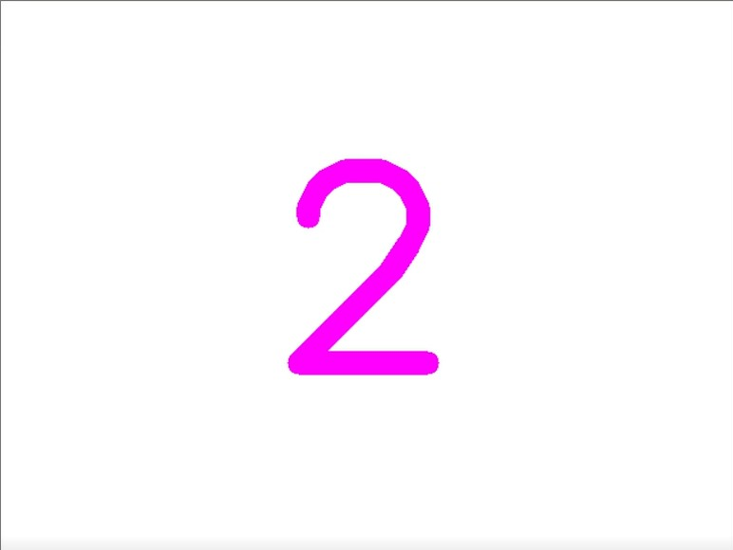

離開倒數

Slide 33
05
優勢劣勢

Slide 34


優勢劣勢
優勢
劣勢
有範例影片對新手很友善
有多種模式可視能力調整
用手勢讓使用者遠端操作
有語音系統可提醒使用者
計算複雜無法與手機兼容
開啟攝像頭偶爾會有卡頓

Slide 35
06
展望與期許

Slide 36



展望與期許
解決卡頓問題
寫入手機
加入更多動作
改善算法
讓設備效能不再是問題
方便攜帶
讓使用者能不受環境限制
豐富動作
讓使用能訓練更多部位

Slide 37
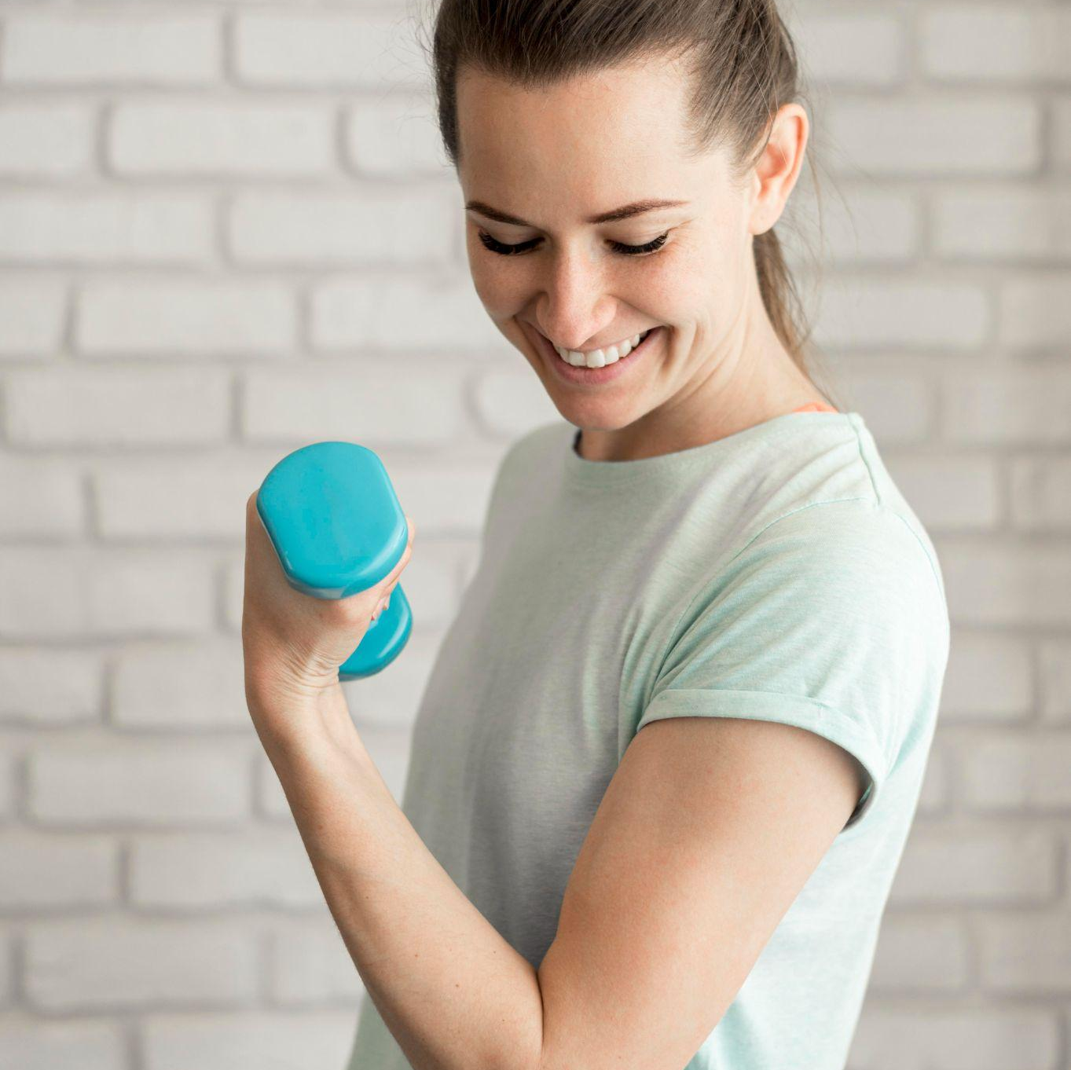
THANKS!
409416541 周騏軍
409411039 鄧佳朋 409410197 劉柏辰
409416160 鐘金文 409415071 丁麗璠
小組名稱：
居家健身姿勢準確度偵測

Slide 38
未完成之項目
對錯誤檢測進行深入測試 :
因錯誤檢測之判斷式為自行想像而無實際測試，故要確認有無問題
對整個軟體進行測試 :
因軟體可能有未被發現之錯誤故而請總體成員對其進行測試
繳交測試報告 :
請總體成員告知總體使用所遇到之問題及改善建議等
測試如何轉為APP :
原因找不出卡頓問題而考慮過手機軟體可能也會有相同問題，並非沒有要做
不完善之項目
姿勢正確檢測:
有時會有使用者動作正確但被判斷為錯誤之問題
判斷使用者目前是否正在動作:
有時會有判斷不出之問題，深蹲及開合跳經他人改正以不太會有此問題發生
手勢辨識有時不易辨識之問題(沒人接手):
因計算公式過於簡化故而有辨識之問題，如當使用者比6時若小拇指過於彎曲則不會被辨識出來

Slide 39
已由他人代勞改正之項目
姿勢錯誤時提示此為何種錯誤:
原先版本之文字有超出螢幕範圍及部分提示文字過長之問題
錯誤偵測:
原先錯誤偵測之方式過於簡陋故會有一直顯示超出範圍而非動作哪裡錯誤之問題
運動中途退出機制 :
原先之方式誤判情況十分嚴重，且並無實質的機制可退出運動檢測回到選單介面
顯示使用者該下動作準確度為何:
原先並無增加此段

